Slide 1
116學年度國小資優鑑定 初試報名注意事項（員小）
＊申請資格
就讀彰化縣國民小學二升三年級(A組)或四升五年級(B組)學生，且同時符合下列條件：
一、具優良學習特質與表現，A組一年級下學期及二年級上學期國語、數學之學習成績達任兩個「優等」，身心障礙學生需達任兩個「甲等」以上；B組三年級下學期及四年級上學期國語、數學之學習成績達任兩個「優等」， 身心障礙學生則需達任兩個「甲等」以上。
二、具資賦優異潛能經學生法定代理人/實際照顧者(附件二)及教師(附件三)
推薦，且經各校特殊教育推行委員會審核通過者。
＊初審報名
1.時間：116年 2 月 18 日（四）至 2月 19 日（五）每日上午 8 時至中午 12 時
；下午 1 時 30 分至下午 4 時，現場報名。
2.地點：中山、花壇、和美、員林、平和、民生、南郭、泰和、鹿東、湖東
國小輔導室。
→本次初試於員林國小報名者，初試(選)地點為員林國小

Slide 2
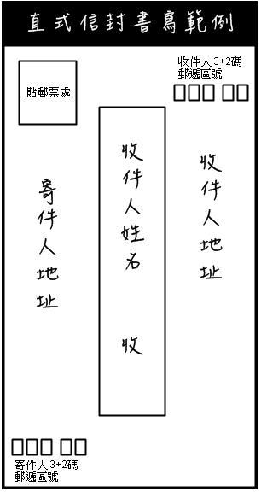
116學年度國小資優鑑定 初試報名注意事項（員小）
＊繳交資料：(請確認下列資料，確保能順利完成報名程序)
(1)鑑定報名表(附件一)【需黏貼三個月內拍攝之彩色脫帽照-2吋正面半身】
(2)觀察推薦表(附件二)【家長填寫、簽名】
(3)教師觀察推薦表(附件三)【導師填寫、簽名】
(4)鑑定入場證(附件四)【需黏貼三個月內拍攝之彩色脫帽照-2吋正面半身】
(5)報名費：新臺幣 1000 元整
→免收費者須檢附證明文件（低收入戶子女、
中低收入戶子女、身心障礙學生及
持有身心障礙證明人士之子女、原住民）
(6)自備限時掛號回郵標準信封1個
(直式為佳-大小約12cm*23cm)
→貼妥郵資新臺幣 35 元郵票
→收件人請書寫學童姓名
(右下角註明就讀學校及班別)
→書寫清楚收件地址(初試成績單寄送使用)
寄件人為員林國小(可免填)
學生校名
班別

Slide 3
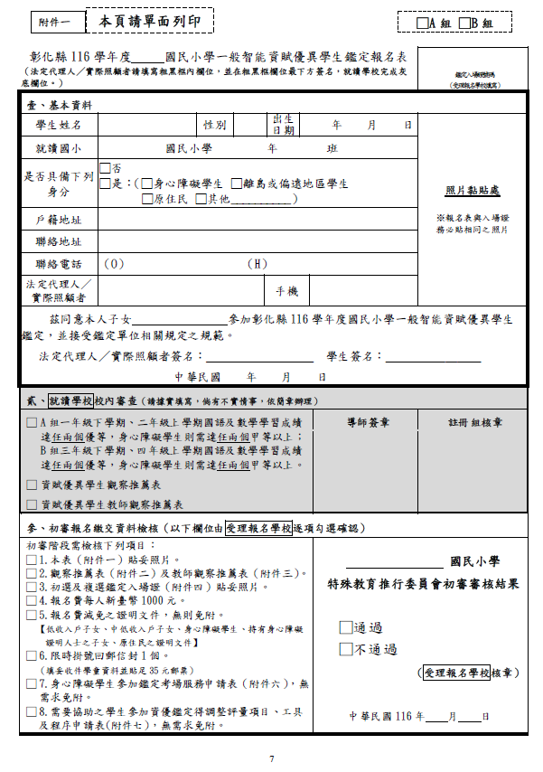
現就讀學校
務必依年級勾選(2年級A組、4年級B組)
*請家長確認資料填寫詳實
→為避免照片脫落，請務必確認黏緊
→學生簽名欄須學生本人簽名
*外校報名者，確認由就讀學校完成學業成績審查
員林

Slide 4
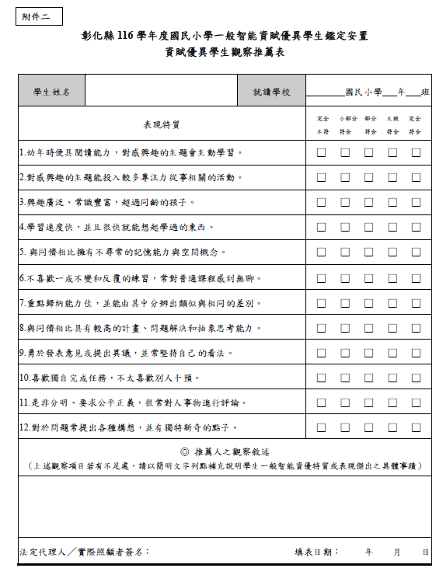
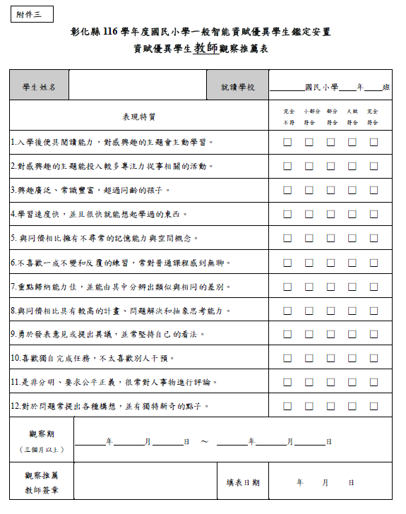
附件二：法定代理人/實際照顧者填寫
附件三：班級導師填寫
→觀察期需３個月以上

Slide 5
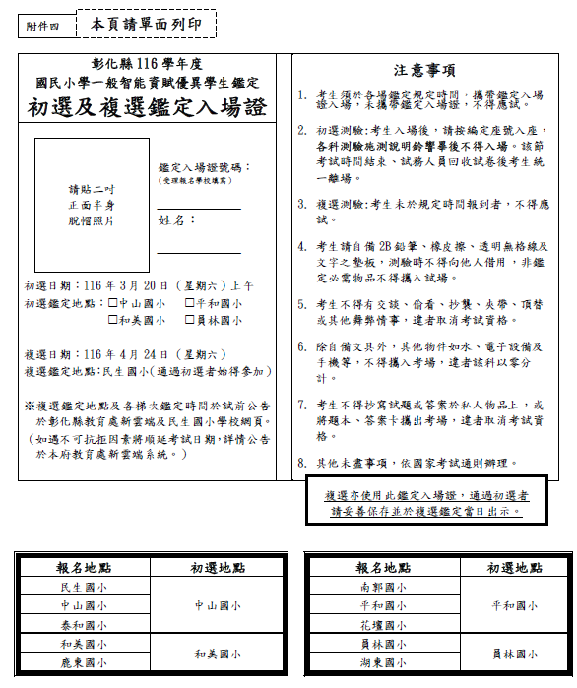
入場證請勿與其他報名資料裝釘在一起
為避免照片脫落，
請務必確認黏緊
確實填寫姓名
於員小報名者，
請勾選員林國小

